Slide 1
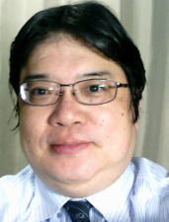
pf-4. 変数，代入，入力と出力
（Python 入門）
URL: https://www.kkaneko.jp/pro/pf/index.html
金子邦彦

Slide 2
① プログラミングの基本的な概念
② コンピュータにおける入力と出力の重要性

Slide 3
4-1. 変数，代入

Slide 4
変数，代入
変数：プログラム内で名前を付けて利用するオブジェクトである．値を保存し，後から参照できる仕組み．
代入：「x = 100」のように書くことで，x という名前の変数に、値 100 が保存される操作
例
x = 100
保存された値は，プログラムの中で何度でも参照することが可能
別の値で上書きすることも可能．

Slide 5
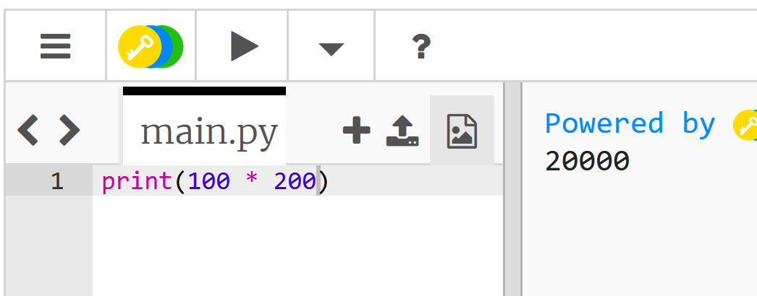
式の実行結果
式の実行結果として，値が得られる
プログラム
実行結果

Slide 6
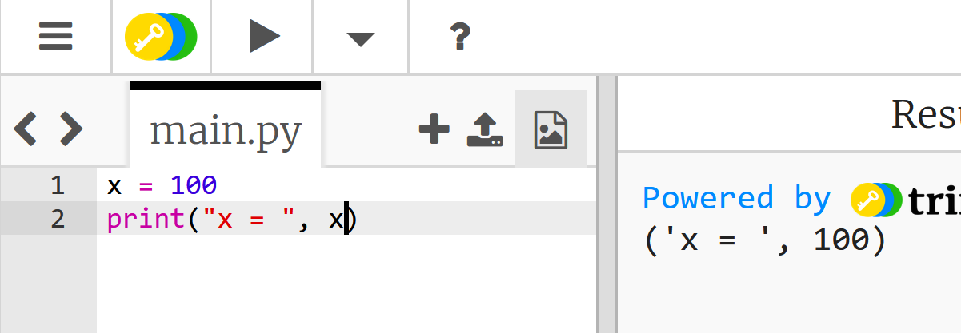
変数への代入
プログラムで，「x = 100」のように書くと，x の値が 100 に変化する
プログラム
実行結果

Slide 7
式の中に変数を含めることができる
プログラム
実行結果

Slide 8
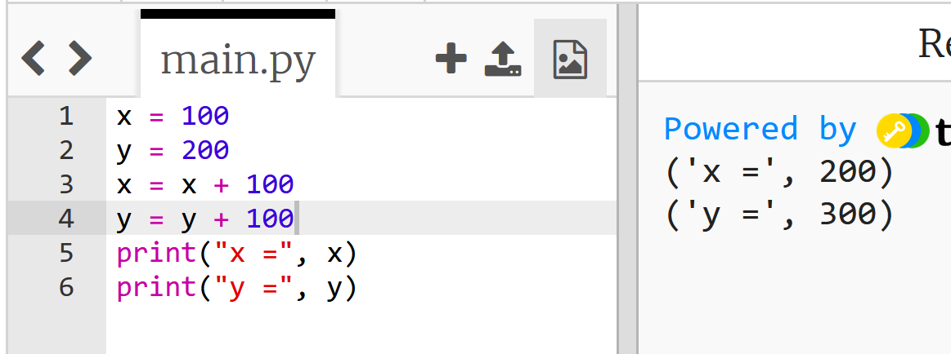
式と変数の Python プログラム
変数 x, y に 100 を足して表示
x = 100
y = 200
x = x + 100
y = y + 100
print("x =", x)
print("y =", y)
x に 100 を足す
y に 100 を足す
print は，メッセージ（文字
列）や変数の値を表示
実行結果

Slide 9
trinket
Trinket はオンラインの Python、HTML 等の学習サイト
有料の機能と無料の機能がある
自分が作成した Python プログラムを公開し、他の人に実行してもらうことが可能（そのとき、書き替えて実行も可能）
Python の標準機能を登載、その他、次のモジュールやパッケージがインストール済み
math, matplotlib.pyplot, numpy, operator, processing, pygal, random, re, string, time, turtle, urllib.request

Slide 10
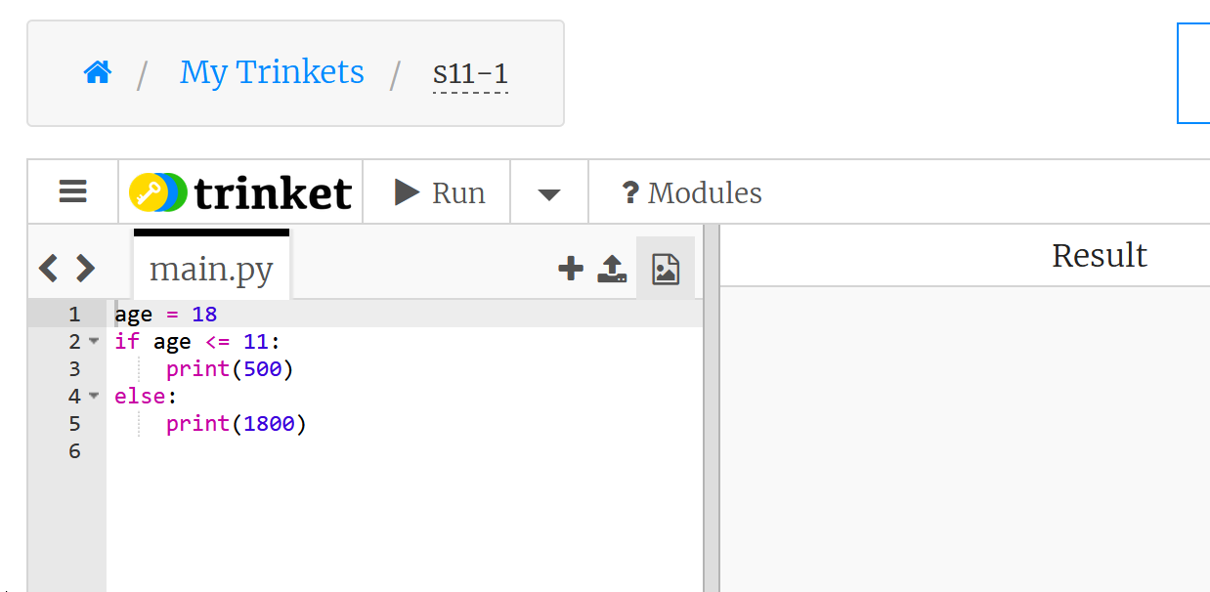
trinket でのプログラム実行
trinket は Python, HTML などのプログラムを書き実行できるサイト
https://trinket.io/python/0fd59392c8
のように、違うプログラムには違う URL が割り当てられる
実行が開始しないときは、「実行ボタン」で実行
ソースコードを書き替えて再度実行することも可能
実行、STOP ボタン
ソースコードの
メイン画面
実行結果

Slide 11
演習 変数 x, y を使って計算
ページ１１～１５
【トピックス】
trinket の利用
式と変数
確認クイズに自主的に挑戦

Slide 12
① trinket の次のページを開く
https://trinket.io/library/trinkets/1e414fec80
② 実行結果が，次のように表示されることを確認

Slide 13
③ 確認クイズ
x, y を２倍するプログラムはどちらが正しいですか？
なお，掛け算には「*」を使う．
正解だと思う方を，自分でコンピュータに入れて，正しいか
を確かめてください
x = 100
y = 200
x = x * 2
y = y * 2
print("x =", x)
print("y =", y)
x = 100
y = 200
2 * x = x
2 * y = y
print("x =", x)
print("y =", y)

Slide 14
④ 確認クイズ
x, y の値を半分にするプログラムはどちらが正しいですか？
なお，割り算には「/」を使う．
正解だと思う方を，自分でコンピュータに入れて，正しいか
を確かめてください
x = 100
y = 200
x = 2
y = 2
print("x =", x)
print("y =", y)
x = 100
y = 200
x = x / 2
y = y / 2
print("x =", x)
print("y =", y)

Slide 15
⑤ 確認クイズ
x と y を足した値を新しい x の値にするプログラムはどちらが正しいですか？
正解だと思う方を，自分でコンピュータに入れて，正しいか
を確かめてください
x = 100
y = 200
x = x + y
print("x =", x)
print("y =", y)
x = 100
y = 200
x + y
print("x =", x)
print("y =", y)

Slide 16
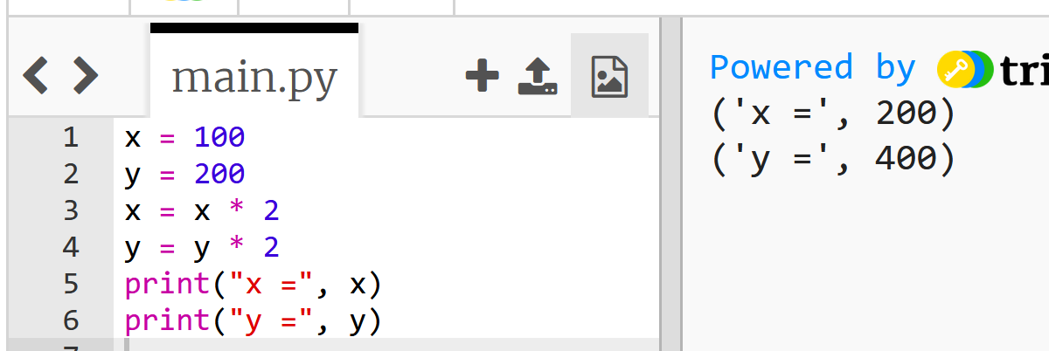
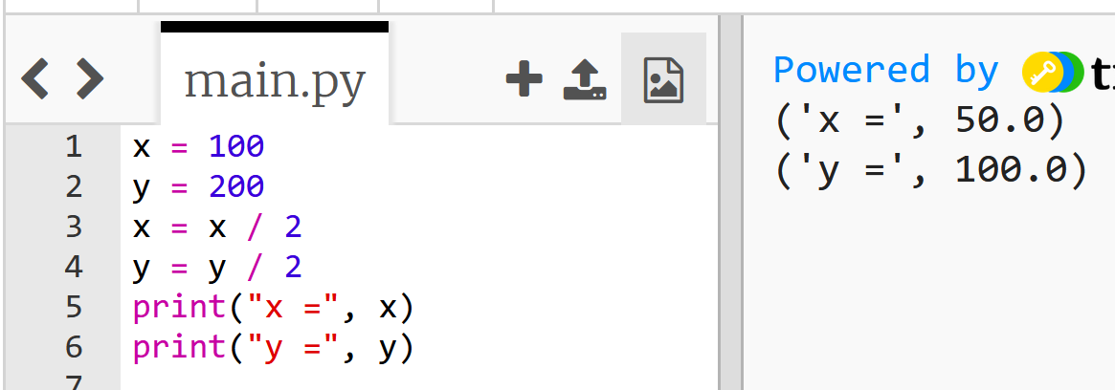
答え合わせ
③
④
⑤

Slide 17
演習．変数と代入

Slide 18
１．基本的な変数の使用
① trinket の次のページを開く
https://trinket.io/python/abafd851480a
変数
値を代入方法
print() 関数を使って変数の内容を表示する方法
② 実行結果が，次のように表示されることを確認
実行、STOP ボタン
実行が開始しないときは、「実行ボタン」で実行
プログラムを書き替えて再度実行することも可能

Slide 19
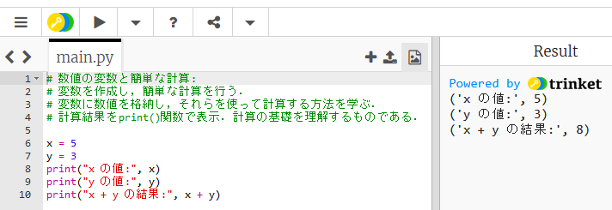
２．基本的な変数の使用
① trinket の次のページを開く
https://trinket.io/python/9870e86d63b9
複数の変数を使って簡単な計算を行う
print() 関数を使って変数の内容を表示する
② 実行結果が，次のように表示されることを確認
実行、STOP ボタン
実行が開始しないときは、「実行ボタン」で実行
ソースコードを書き替えて再度実行することも可能

Slide 20
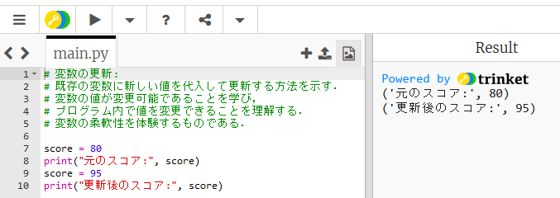
３．変数の更新
① trinket の次のページを開く
https://trinket.io/python/b869619b0874
既存の変数に新しい値を代入して更新
プログラムの中で変数の値が変化
② 実行結果が，次のように表示されることを確認
実行、STOP ボタン
実行が開始しないときは、「実行ボタン」で実行
を書き替えて再度実行することも可能

Slide 21
まとめ
変数と代入は，プログラミングにおける基本的なデータの保存と参照の仕組み
変数の使用方法を理解することで，プログラミング学習の基礎を確立できる

Slide 22
4-2. 入力と出力

Slide 23
入力と出力
入力は，他のコンピュータや人間などが，コンピュータにデータを入れる
input は，キーボードから与えられたデータ（文字列）を，Enter キーが押されるまで読み込む．
出力は，コンピュータが，他のコンピュータや人間などにデータを出す
print は，メッセージ（文字列）や，変数の値の表示を行う

Slide 24
演習 input による入力と print による出力

Slide 25
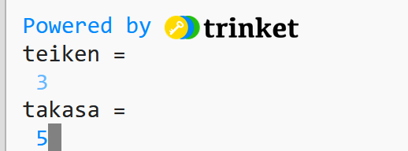
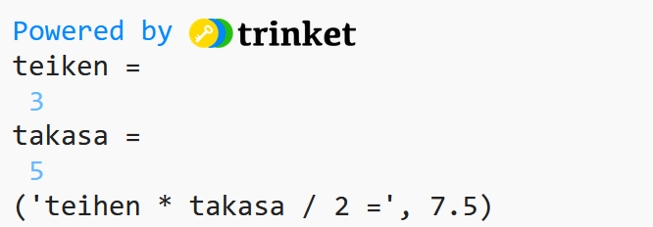
input による入力と print による出力
① trinket の次のページを開く
https://trinket.io/python/bdca234a3e
② 実行する。
③ 右下の画面で 3 Enter キー
④ 右下の画面で，続けて 5 Enter キー
⑤ 結果の 7.5 を確認
⑥ 3角形の面積を求めるプログラムである．いろいろ試してみよう．

Slide 26
⑥ trinket の次のページを開く
https://trinket.io/python/3b490869e4
⑦ 実行する。
⑧ 右下の画面で 3 Enter キー
⑨ 結果の 28.26 を確認
⑩ 円周率を 3.14 として，半径から円の面積を求めるプログラムである．いろいろ試してみよう．

Slide 27
文字列の変数
⑪ trinket の次のページを開く
https://trinket.io/python/45f0bed92360
input() 関数を使ってユーザーからの入力を受け取る
入力された値を変数に保存し，プログラム内で利用
対話的なプログラムの基本
⑫ 実行結果が，次のように表示されることを確認
実行、STOP ボタン
実行が開始しないときは、「実行ボタン」で実行
プログラムを書き替えて再度実行することも可能

Slide 28
⑬ trinket の次のページを開く
https://trinket.io/python/abafd851480a
異なる値を別々の変数に保存
複数の変数を利用して計算や表示を行う
⑭ 実行結果が，次のように表示されることを確認
実行、STOP ボタン
実行が開始しないときは、「実行ボタン」で実行
プログラムを書き替えて再度実行することも可能

Slide 29
① プログラミングの基本的な概念
プログラミングの基本的な概念（変数、式、代入など）を習得することは、ソフトウェア開発の根幹です。これらは，コンピュータを活用して種々の作業を自動化し効率化することを可能にし、現代社会における重要な能力です。多様なキャリアパスを切り開く道になります。
② コンピュータにおける入力と出力の重要性
コンピュータの入力と出力は、情報のやり取りの基本です。入力は、ユーザーや他のコンピュータからコンピュータへのデータの伝達であり、キーボード入力などが該当します。出力はその逆で、コンピュータが結果や情報をユーザーや他のシステムへ提供します。これらの機能はコンピュータ間やコンピュータとユーザー間の相互作用の基礎を形成します。

Slide 30
全体まとめ
変数：名前を付けて利用するオブジェクトで，値を保存し，後から参照できる。
代入：プログラムで変数に値を保存する操作。
「x = 100」は変数xに100を代入する。
式と変数：式の中に変数を含めることができる。例えば、「x = x + 100」は、変数xに100を加える操作である。
入力と出力: コンピュータにデータを入力する操作を「入力」、コンピュータがデータを出力する操作を「出力」と呼ぶ。
Python の input はキーボードからデータを読み込む．print はデータを表示する。
Trinket: TrinketはPython等の学習サイトであり、自分が作成したPythonプログラムを公開し、他の人に実行してもらうことが可能。また、プログラムの実行や変更も可能。

